Slide 1
Desenvolvimento Web com HTML, CSS e JavaScript
Acelera Thèos

Slide 2
Sobre o curso
Esse curso pretende abordar o desenvolvimento de front-end (interfaces) para Aplicações Web e Sites que acessamos por meio do navegador de nossos computadores, utilizando padrões atuais de desenvolvimento e conhecendo a fundo suas características técnicas. Discutiremos as implementações dessas tecnologias nos diferentes navegadores, a adoção de frameworks que facilitam e aceleram nosso trabalho, além de dicas técnica que destacam um profissional no mercado. HTML, CSS e JavaScript serão vistos em profundidade.

Slide 3
O curso
Esse é um curso prático que começa nos fundamentos de HTML e CSS, incluindo tópicos relacionados às novidades das versões HTML5 e CSS3. Depois, é abordada a linguagem de programação JavaScript, para enriquecer nossas páginas com interações e efeitos.

Slide 4
Ferramentas

Slide 5
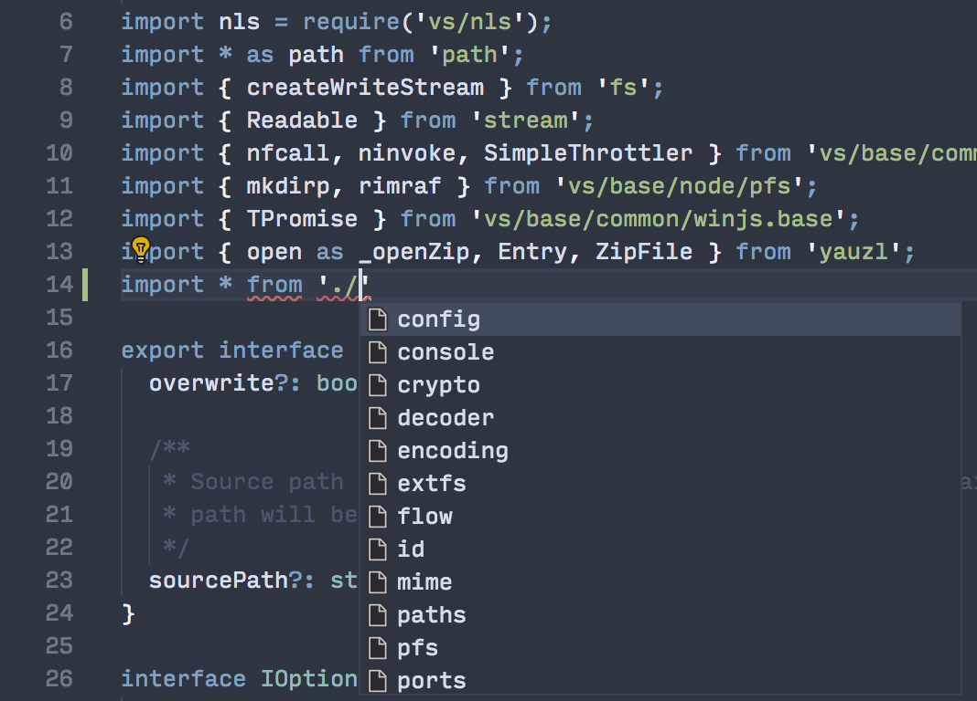

Visual Studio Code

Slide 6
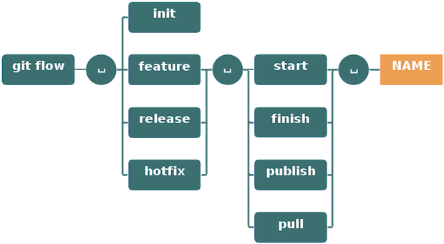

GIT

Slide 7
Preparar ambiente

Slide 8
Preparar ambiente
Instalar VS Code
Procurar arquivo
Realizar busca no projeto
Instalar extensões
Criar conta no Github
Instalar o Git
git init
clone
push
pull
commit
merge
checkout

Slide 9
Introdução ao HTML e CSS

Slide 10
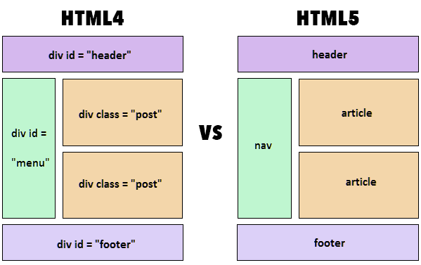
A sintaxe
A única linguagem que o navegador consegue interpretar para e exibição de conteúdo é o HTML.
O HTML é um conjunto de tags responsáveis pela marcação do conteúdo de uma página no navegador.
Essa marcação também influencia a maneira com que cada trecho do texto será exibido.

Slide 11
Tags
<html>
Inserimos antes de tudo. Dentro dessa tag, é necessário declarar outras duas tags: <head> e <body>.
<head>
Contém informações sobre o documento que são de interesse apenas do navegador. Suas principais configurações são:
UTF-8 e charset

Slide 12
Tags
<body>
Contém o corpo do nosso documento, que é exibido pela navegador em sua janela.
A instrução DOCTYPE
O DOCTYPE não é uma tag HTML, mas uma instrução especial.
Ela indica para o browser qual a versão do HTML

